Slide 1
ALGIES CRANIO-FACIALES
S.Bourokba
Année universitaire 2014/2015

Slide 2
PLAN
DEFINITION
CEPHALEES
AIGUES: HIC
CHRONIQUES: migraine, céphalée de tension
ALGIES FACIALES
Névralgie du trijumeau
Algie vasculaire de la face
CONCLUSION

Slide 3
OBJECTIFS
Définir une algie craniofaciale
Connaitre les différentes caracteristiques cliniques de chaque type.

Slide 4
DEFINITION
Le terme de céphalée désigne toute douleur ressentie au niveau de l'extrémité céphalique, ce qui permet de regrouper les douleurs du crâne et celles du visage dites algies faciales.
Représentent l’un des symptômes les plus fréquents en médecine

Slide 5
CEPHALEES
AIGUES:
Hypertension intracranienne
CHRONIQUES:
Migraine
Céphalée de tension

Slide 6
Hypertension intracranienne (HIC)
La boite crânienne est inextensible, de ce fait toute augmentation du volume du parenchyme cérébral (tumeur, hémorragie, œdème…) exerce une pression sur les récepteurs de la douleur sur les méninges entrainant une céphalée
L’HIC peut être due à un processus expansif intracrânien, à une dilatation ventriculaire aigue (hydrocéphalie) ou une thrombose veineuse cérébrale

Slide 7
HIC (2)
Symptomes:
Céphalées:
typiquement diffuses, « en casque », parfois localisées
souvent intenses, atroces (broiement, éclatement, …)
réveillant la nuit, notamment au petit matin (matutinales)
survenant par crises de plusieurs heures
accrues par le moindre effort (marche, rotation de la tête, toux)
peu sensibles aux antalgiques usuels

Slide 8
HIC (3)
Vomissements
typiquement « en jet », au paroxysme de la céphalée
Mais inconstants (parfois seulement des nausées)
Troubles visuels
impression de flou ou de brouillard bilatérale
avec parfois des « éclipses visuelles » (le malade se retrouve dans le noir quelques secondes)
une diplopie par atteinte du VI (long et fragile) est possible

Slide 9
HIC (4)
Signes cliniques:
L'œdème papillaire est tardif (donc, inconstant) : à l'examen du fond d'œil (FO),
les bords de la papille optique sont flous
la papille elle-même est floue, avec des veines turgescentes
elle peut faire saillie et comporter des micro hémorragies.
en l'absence de traitement, une atrophie de la papille optique survient, irréversible.
Troubles de la vigilance
ralentissement de l'idéation
bâillements, somnolence
coma

Slide 10
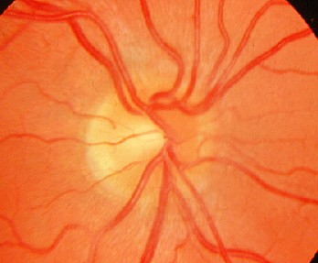
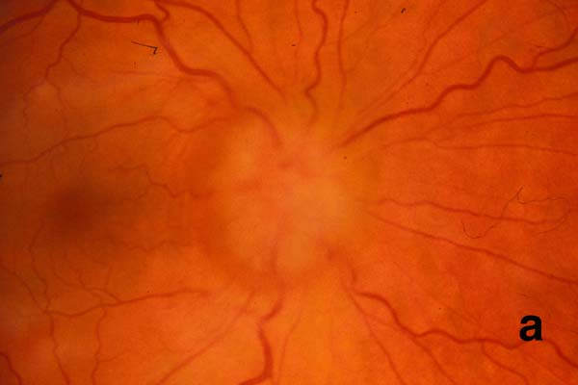
Papille normale
Œdème papillaire
http://www.leglaucome.fr/wp-content/uploads/2010/11/nerf-optique-normal.jpg

Slide 11
HIC (5)
D'autres signes peuvent exister, témoignant
soit d'un engagement temporal :
mydriase d'abord réactive puis aréactive à la lumière,
troubles de la vigilance : depuis la somnolence avec bâillements, jusqu'au coma.
soit de la lésion causale :
signes déficitaires (hémiparésie, aphasie, hémianopsie)
crises d'épilepsie

Slide 12
HIC (6)
Examens complémentaires:
L'imagerie cérébrale (scanner ou IRM) montre la lésion causale et ses conséquences :
effet de masse(engagement sous la faux du cerveau, déplacement de la ligne médiane, effacement des sillons et des ventricules, engagement temporal sur les coupes coronales).
Il s'agit parfois d'une hydrocéphalie aigue (dilatation des ventricules lorsqu'une lésion fait obstacle à l'écoulement du liquide céphalo-rachidien).

Slide 13
MIGRAINE
La migraine est la cause la plus fréquente de céphalées (on estime que 12% de la population en souffre).
Son étiologie est multifactorielle et encore mal connue (composantes génétique, hormonale, alimentaire, psychique) et sa physiopathologie est complexe (la douleur est liée à une vasodilatation du territoire de l'artère carotide externe)
Les céphalées évoluent par crises, entre lesquelles le malade ne souffre pas.
On distingue la migraine sans aura et la migraine avec aura.

Slide 14
MIGRAINE (2)
MIGRAINE SANS AURA:
C'est un diagnostic d'interrogatoire, visant à recueillir les critères diagnostiques internationaux, qui exigent :
Au moins 5 crises céphalalgiques durant chacune de 4 à 72 heures avec au moins 2 des 4 caractéristiques suivantes :
Topographie unilatérale (le mot « migraine » vient de « hémicrânie »)
Pulsatilité (la douleur est battante comme le pouls)
Intensité modérée à sévère, gênant ou empêchant les activités quotidiennes
Aggravation par la marche ou toute autre activité physique habituelle

Slide 15
MIGRAINE (3)
Durant la céphalée, au moins un des deux symptômes suivants survient :
Photophobie et phonophobie
Nausées et/ou vomissements
De sorte que le malade, dans les cas typiques, raconte qu'il doit interrompre ses activités et s'allonger dans l'obscurité, à l'abri du bruit.

Slide 16
MIGRAINE (4)
Migraine avec aura:
L'aura migraineuse est définie par un déficit neurologique focal de physiopathologie mal connue.
Cette symptomatologie s'installe de façon progressive, en quelques minutes, et dure moins de 60 minutes. Plusieurs déficits peuvent se succéder.
L'aura la plus fréquente est ophtalmique, réalisant un scotome (amputation du champ visuel) hémianopsique latéral homonyme (ou quadranopsique), avec parfois des scintillements ou des flashs lumineux. C'est la migraine ophtalmique (où les troubles peuvent être monoculaires).
D'autres déficits peuvent s'observer (ou succéder au trouble visuel) : paresthésies, aphasie
Les céphalées secondaires à l'aura (ou, plus rarement, synchrones) ont les caractéristiques d'une céphalée migraineuse.

Slide 17
CEPHALEE DE TENSION
Leur étiopathogénie est mal connue. Une composante psychologique est très souvent identifiable
Les critères diagnostiques internationaux les opposent point par point aux migraines :
Au moins 2 critères parmi les 4 suivants :
Douleur à type de pression pesanteur (non pulsatile),
Intensité légère à modérée, gênant mais n'empêchant pas les activités
Topographie bilatérale, souvent postérieure (nuque, occiput)
Pas d'aggravation par la marche
Absence de :
Nausées ou vomissements
Photo phonophobie
Elles peuvent être permanentes, quotidiennes ou épisodiques, durant de 30 minutes à 7 jours.

Slide 18
ALGIES FACIALES
Névralgie du trijumeau
Algie vasculaire de la face

Slide 19
NEVRALGIE DU TRIJUMEAU
se manifeste par une douleur fulgurante, survenant par décharges électriques qui sont souvent d'une intensité atroce, survenant en salves de quelques secondes.
qui peut être déclenchée par la parole, la mastication, le brossage des dents ou le simple contact par effleurement d'une zone gâchette (ou trigger-zone) : le sourcil pour le V l, le pli naso-génien pour le V 2, le menton pour le V 3 (la projection de la douleur au niveau des dents fait penser à tort à une affection odontologique : les avulsions dentaires sont inefficaces mais pourtant souvent réalisées).

Slide 20
NEVRALGIE DU TRIJUMEAU (2)
Cette névralgie peut être due à un conflit vasculo-nerveux (boucle artérielle autour de la racine du nerf) et dite alors « essentielle » (sujet âgé et territoires du V2 et/ou du V3 le plus souvent, évoluant par périodes de plusieurs semaines entrecoupées de périodes de rémission) ou à une lésion du noyau ou du trajet du nerf et dite alors « symptomatique ».
Des paresthésies ou une anesthésie (« comme chez le dentiste » après une anesthésie locale), de topographie variable selon le siège de la lésion (une, deux ou trois branches du nerf)

Slide 21
ALGIE VASCULAIRE DE LA FACE
Douleur :
intensité extrême, maximale en quelques minutes ;
à type de déchirement, d'arrachement, voire de brûlures ;
localisation strictement unilatérale et toujours du même côté, péri-orbitaire ;
durant 15 à 180 minutes ;
pouvant survenir à heure fixe (après les repas ou la nuit).
Manifestations neurovégétatives homolatérales :
larmoiement, congestion nasale, sudation cutanée ;
parfois syndrome de Claude Bernard-Horner.

Slide 22
ALGIE VASCULAIRE DE LA FACE (2)
Mode évolutif :
plusieurs crises quotidiennes (une à huit ; deux à trois en moyenne) ;
périodes de crises quotidiennes durant de 2 à 8 semaines, volontiers saisonnières, pouvant disparaître totalement pendant des mois ou des années avant de récidiver : algie vasculaire de la face épisodique ;
très rarement (10 %), absence de rémission (un an sans rémission de plus d'un mois) : algie vasculaire de la face chronique.

Slide 23
CONCLUSION
Les algies cranio-faciales sont un motif fréquent de consultation
Importance de l’interrogatoire et d’un examen neurologique et général complet
Penser à une imagerie sur il existe des atypies afin d’éliminer les autres étiologies
Le traitement reste spécifique à chaque type.

